Slide 1


臺灣中華化學工業股份有限公司
TWSE：1727
法人說明會
2025/11/28
Copyright ® Chung Hwa Chemical Industrial Works, Ltd. All rights reserved

Slide 2


免責聲明
本簡報內容係依據會計師簽證之財報編制，財務報表依照 IFRS 編制，完整內容及數據須依據財報為準。
本簡報是建立於本公司從各項來源所取得之資訊。有些資訊可能受未來不確定性因素影響，致使與原先本公司對於未來前景的說明迥異。未來若有變更或調整時，請以公開資訊觀測站公告資訊為依據。
本簡報不得視為買賣有價證券或其他金融商品的要約或要約之引誘。

Slide 3

簡報內容
公司簡介
營運績效
公司轉型與策略
ESG與能源管理
Q&A

Slide 4
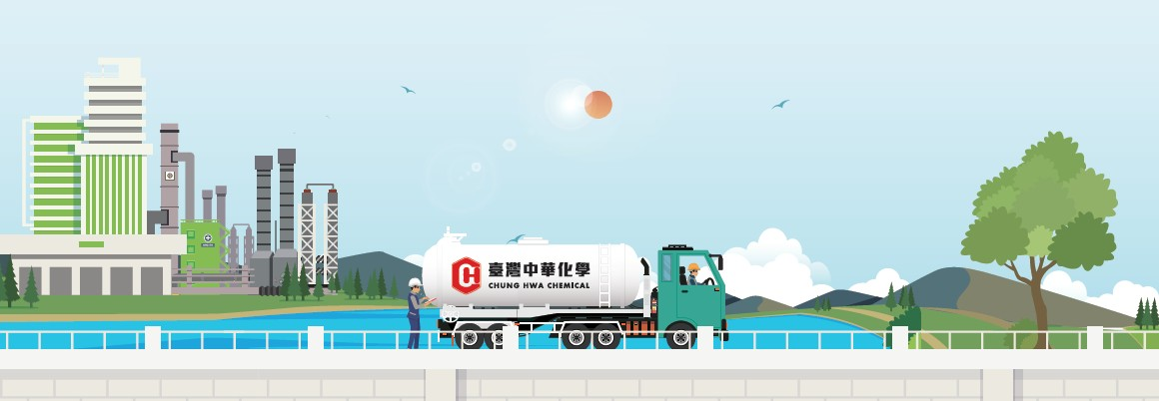
公司簡介

Slide 5
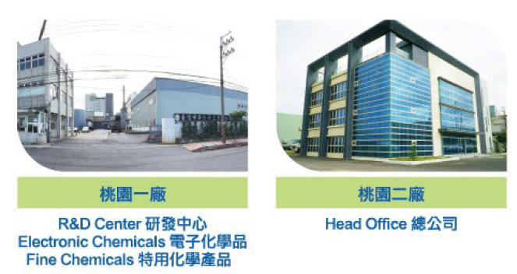
公司簡介
董事長
干文元
總經理
干凱恩
主要商品 / 服務項目
基礎化學品：酸鹼 ＆水處理化學品
特用化學品：客製化樹脂/塑膠單體合成
電子化學品：電子級硫酸，蝕刻液/顯像配方等精緻化
學品
發言人
干凱恩（總經理）
代理發言人
程清安（財會部協理）
創辦時間
1956年（民國45年 ）
股本
12.80億元(2025/09/30)
員工人數
277人(2025/10/31)
地址
桃園市觀音區樹林里工業五路15號

Slide 6
營運績效

Slide 7
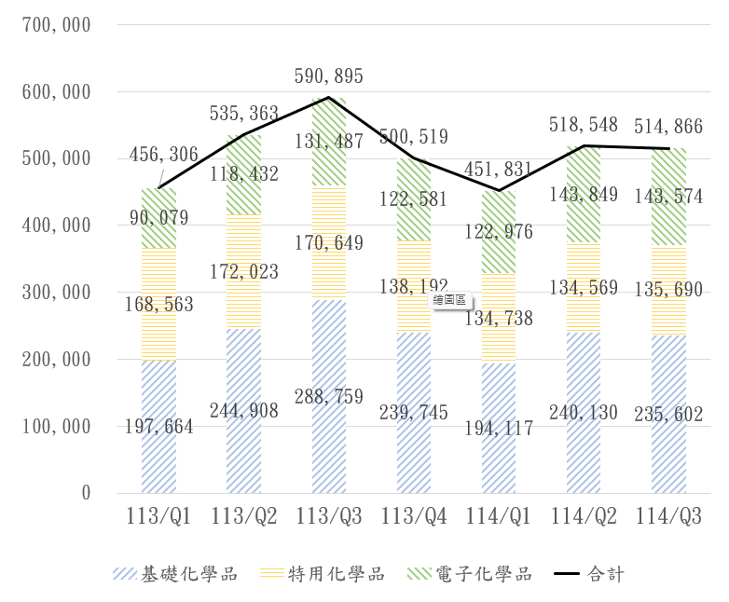
每季收入
各季主要產品比率表

Slide 8
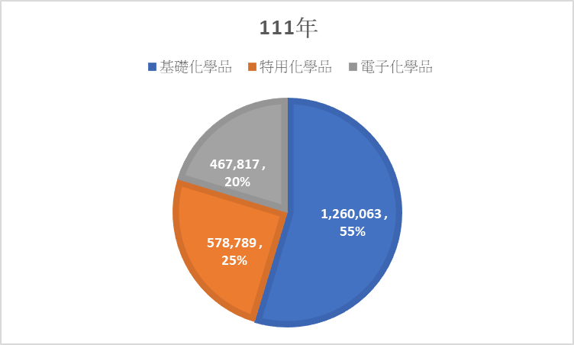
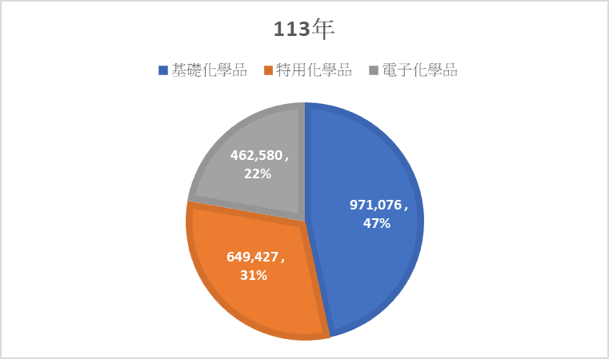
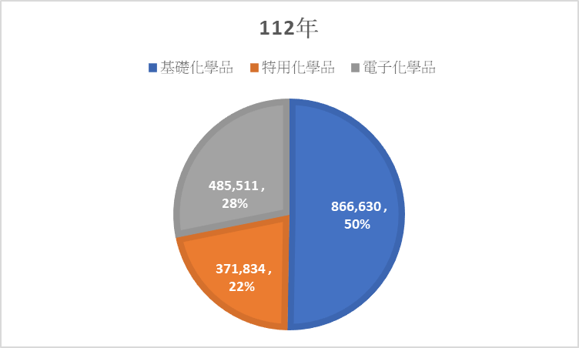
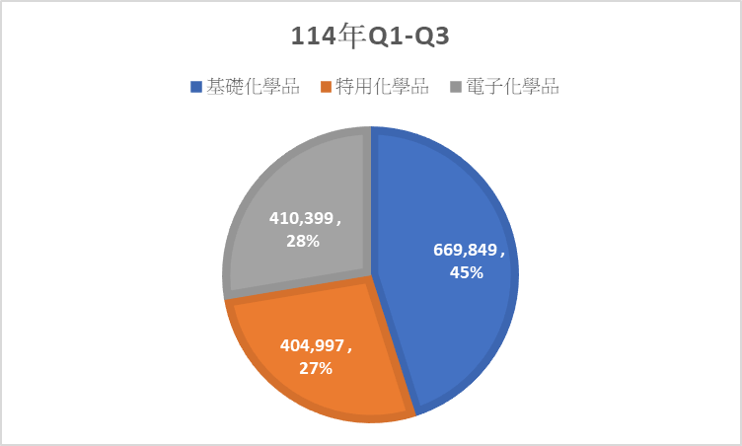
各年度產品結構變化

Slide 9
損益表-單季
各季合併損益表
 |  |  |  |  |  |  |  |  |  |  | 單位：新台幣百萬元
項目 | 3Q25 |  |  | 2Q25 |  |  | QoQ | 3Q24 |  |  | YoY
營業收入 | 515 |  | 100.0% | 519 |  | 100.0% | -1.0% | 591 |  | 100.0% | -13.0%
營業成本 | 462 |  | 89.7% | 455 |  | 87.7% | 2.0% | 501 |  | 84.8% | -8.0%
營業毛利 | 53 |  | 10.3% | 64 |  | 12.3% | -17.0% | 90 |  | 15.2% | -41.0%
營業費用 | 51 |  | 10.0% | 56 |  | 10.8% | -8.0% | 56 |  | 9.4% | -8.0%
營業利益 | 2 |  | 0.3% | 8 |  | 1.5% | -78.0% | 34 |  | 5.8% | -95.0%
營業外收(支) | 1 |  | 0.1% | 2 |  | 0.4% | -70.0% | 1 |  | 0.1% | 37.0%
稅前淨利 | 2 |  | 0.5% | 10 |  | 2.0% | -77.0% | 35 |  | 5.9% | -93.0%
所得稅利益(費用) | (0) |  | -0.1% | (2) |  | -0.4% | -78.0% | (7) |  | -1.3% | -94.0%
繼續營業單位本期淨利 | 2 |  | 0.4% | 8 |  | 1.6% | -76.0% | 28 |  | 4.7% | -93.0%
停業單位利益 | 0 |  | 0.0% | 0 |  | 0.0% | - | 0 |  | 0.0% | 0.0%
本期淨利 | 2 |  | 0.4% | 8 |  | 1.6% | -76.0% | 28 |  | 4.7% | -93.0%
基本每股盈餘(新台幣元) | 0.02 |  |  | 0.06 |  |  | -67.0% | 0.22 |  |  | -91.0%

Slide 10
累積至第三季合併損益表
 |  |  |  |  |  |  |  |  | 單位：新台幣百萬元
項目 | 1Q~3Q25 |  |  | 1Q~3Q24 |  |  | YoY
營業收入 | 1,485 |  | 100.0% | 1,583 |  | 100.0% | (97) |  | -6.0%
營業成本 | 1,327 |  | 89.3% | 1,367 |  | 86.4% | (41) |  | -3.0%
營業毛利 | 159 |  | 10.7% | 215 |  | 13.6% | (57) |  | -26.0%
營業費用 | 157 |  | 10.6% | 155 |  | 9.8% | 2 |  | 1.0%
營業利益 | 1 |  | 0.1% | 60 |  | 3.8% | (59) |  | -98.0%
營業外收(支) | 3 |  | 0.2% | 4 |  | 0.3% | (1) |  | -22.0%
稅前淨利 | 5 |  | 0.3% | 65 |  | 4.1% | (60) |  | -93.0%
所得稅利益(費用) | (1) |  | -0.1% | (10) |  | -0.6% | 9 |  | -90.0%
繼續營業單位本期淨利 | 4 |  | 0.2% | 55 |  | 3.5% | (51) |  | -93.0%
停業單位利益 | 0 |  | 0.0% | 0 |  | 0.0% | 0 |  | #DIV/0!
本期淨利 | 4 |  | 0.2% | 55 |  | 3.5% | (51) |  | -93.0%
基本每股盈餘(新台幣元) | 0.03 |  |  | 0.45 |  |  | (0.42) |  | -93.0%

Slide 11
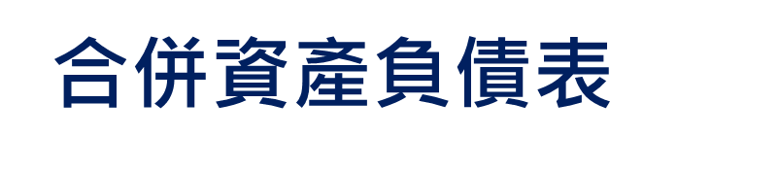
資產負債表

Slide 12
現金流量表
合併現金流量表

Slide 13
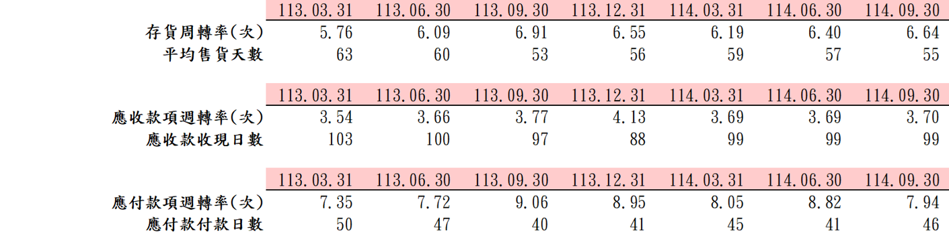
週轉率及週轉天數
各項周轉率比較表

Slide 14
公司轉型與策略

Slide 15

產品發展
電子化學品部
特用化學品部
基礎化學品部
既有四條電子級硫酸產線稼動率70%
第五條電子級硫酸產線預計明年Q1完工，年產量3萬噸
高頻樹脂材料
航太燃油
工程塑料單體
由服務水處理產業，延伸至循環經濟應用，提供解決方案而非單純產品銷售
強化半導體供應能力
共同開發模式的聚焦
產品線的延伸提供更多元的服務

Slide 16



營運佈局
聚焦半導體、高階塑料與循環經濟供應鏈
以客戶應用為核心，直接與半導體廠接軌，掌握市場動態、快速調整產品規格
2022年已關閉中國啟東廠，將資源集中於台灣半導體與化學供應鏈
積極投入半導體、高階樹脂、循環經濟領域，提升營運集中度與附加價值

Slide 17
ESG與能源管理

Slide 18

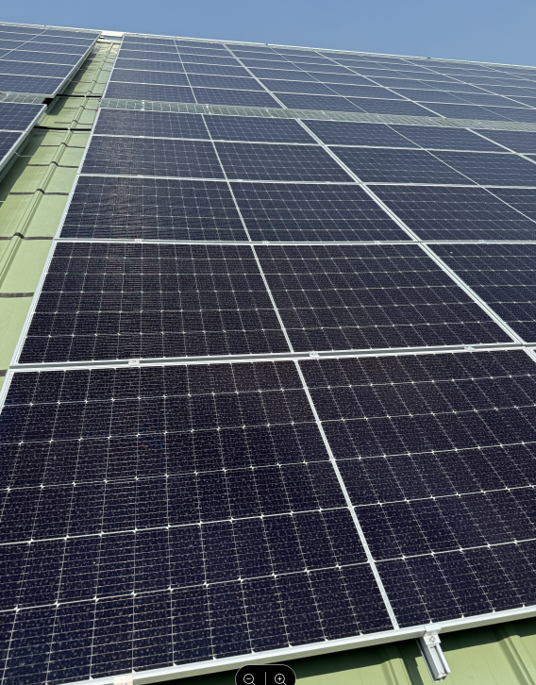

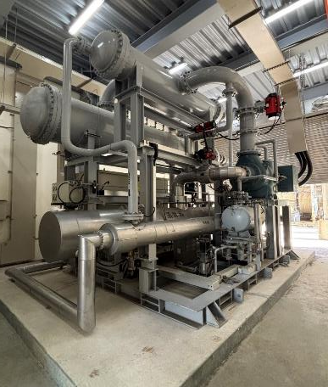
ESG與能源管理
太陽能發電效益（2025/09～2025/11）自2025/9啟用：發電量 99,100 度
啟動產品碳盤查，2025年將完成3廠區碳盤查，並與客戶協同減碳
ORC發電效益
（2025/01～2025/11）ORC系統運轉天數114天、發電量 1,034,050 度

Slide 19

http://www.chciworld.com.tw chciw@chciw.com.tw
Q&A
14

Slide 20

感謝聆聽
敬請指教

